Slide 1
ברוכים הבאים לאפליקציית מיינדסט

Slide 2
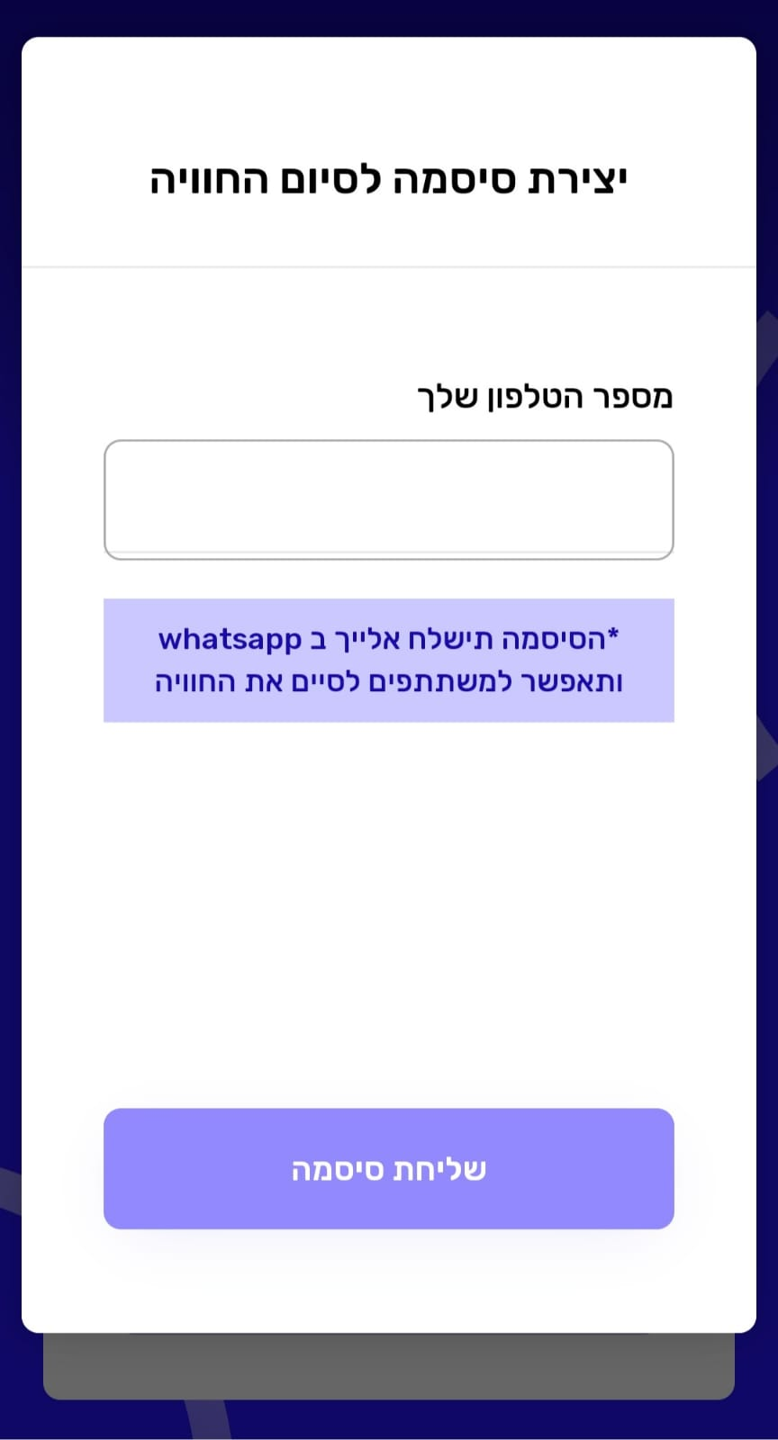
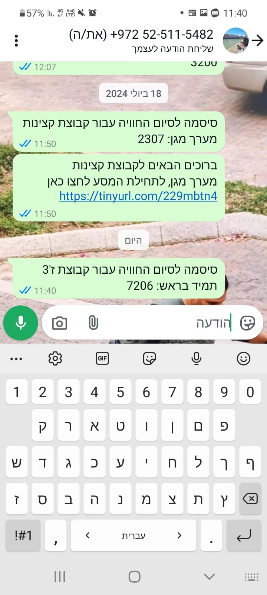
לפני ההדרכה, יושבת המדריכה ועושה הכנה...

Slide 3
כאשר מגיעים לקומה 3 מוצאים פינה שקטה. המדריכה מסבירה כי עתה יכולים התלמידים להסתובב בקומה ולחפש מיצגים שמתאימים לעבודת השורשים.
המדריכה מסבירה שהאפליקציה מבקשת את ארץ המוצא ואת תחומי העניין.
שימו - אי אפשר פחות מחמישה מוצגים!
להדגיש לתלמידים כי בסוף יצא לנו סטורי כיתתי משותף!
אחרי ההסבר, המדריכה מבקשת מהם להוציא טלפונים ולהיכנס דרך הברקוד שהכינה מראש.
התלמידים נכנסים והמדריכה מסתובבת לראות שהם מצליחים להיכנס.

Slide 4
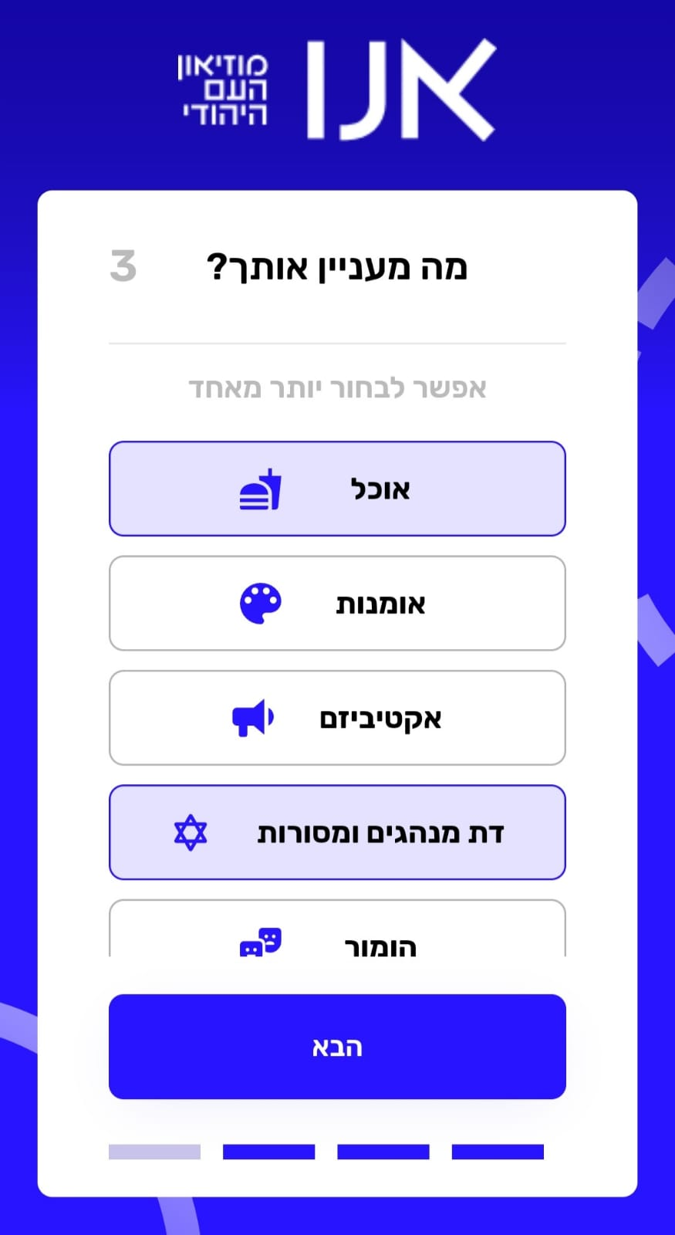
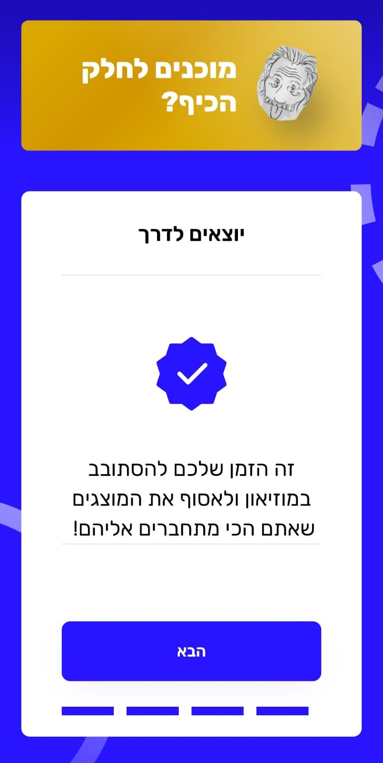

Slide 5
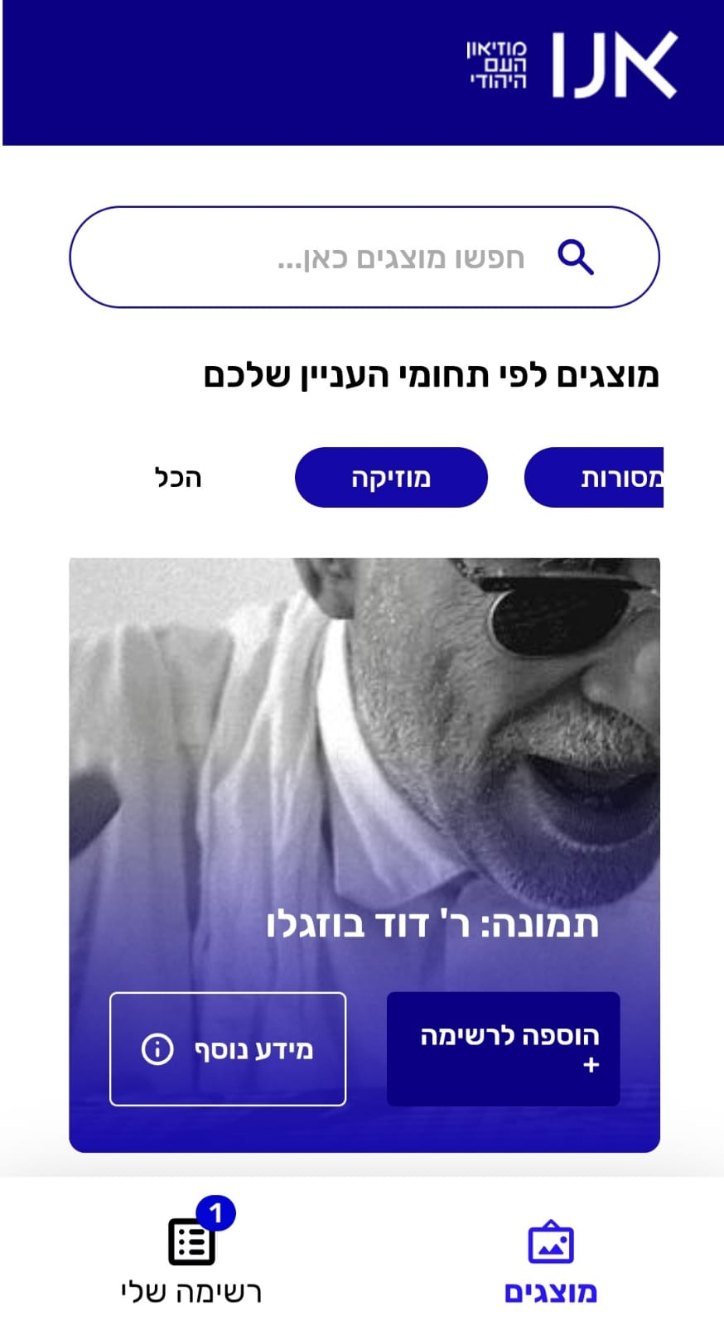
לתלמידים מוצגת רשימת מיצגים לפי תחומי העניין וארץ המוצא. הם מסתובבים במוזיאון, מחפשים ומסתכלים... חשוב להדגיש להם להוסיף את מה שהם הכי התחברו אל הרשימה...

Slide 6
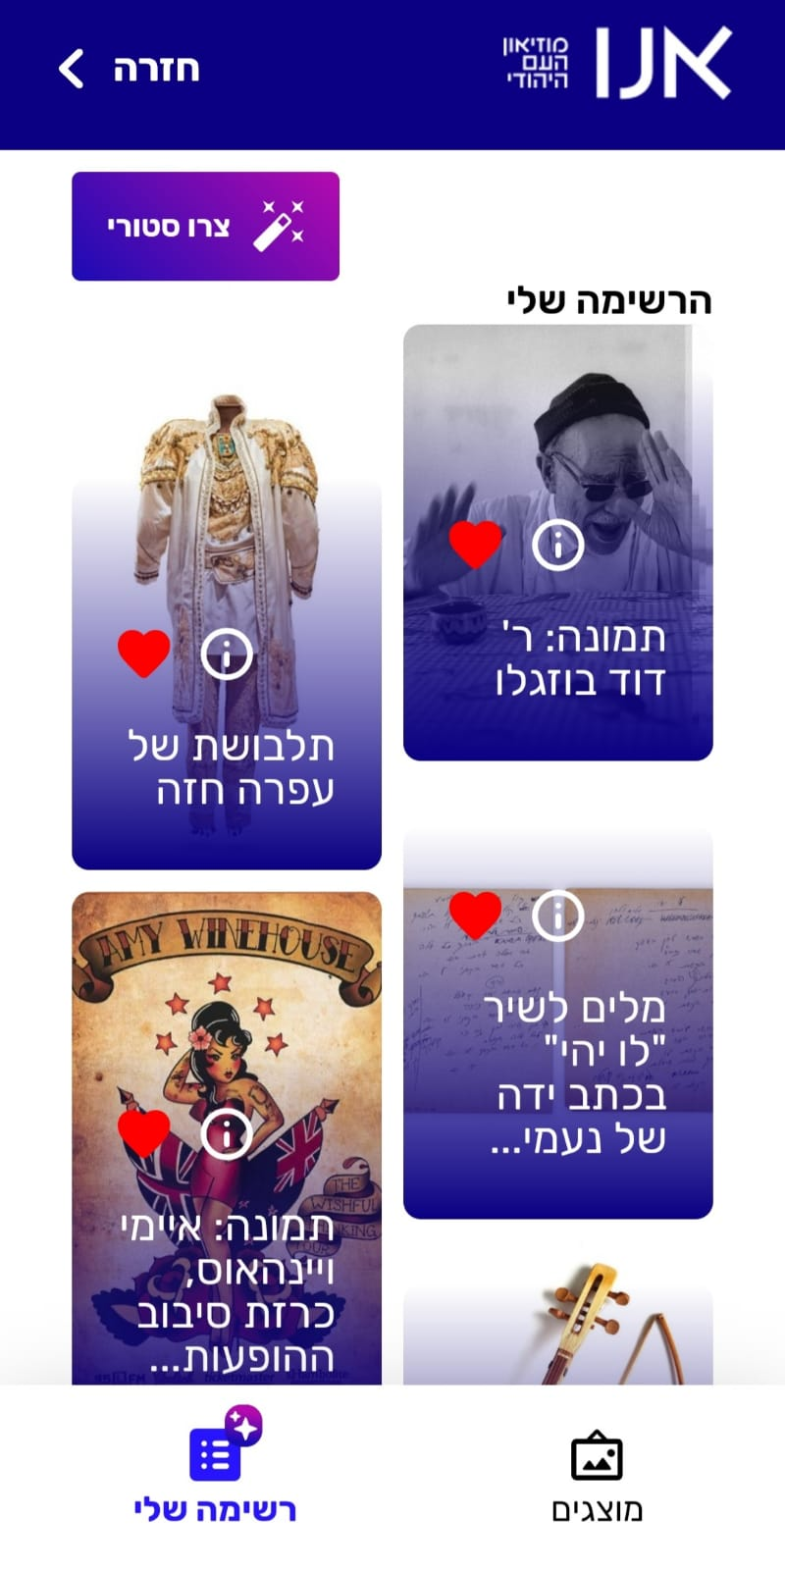
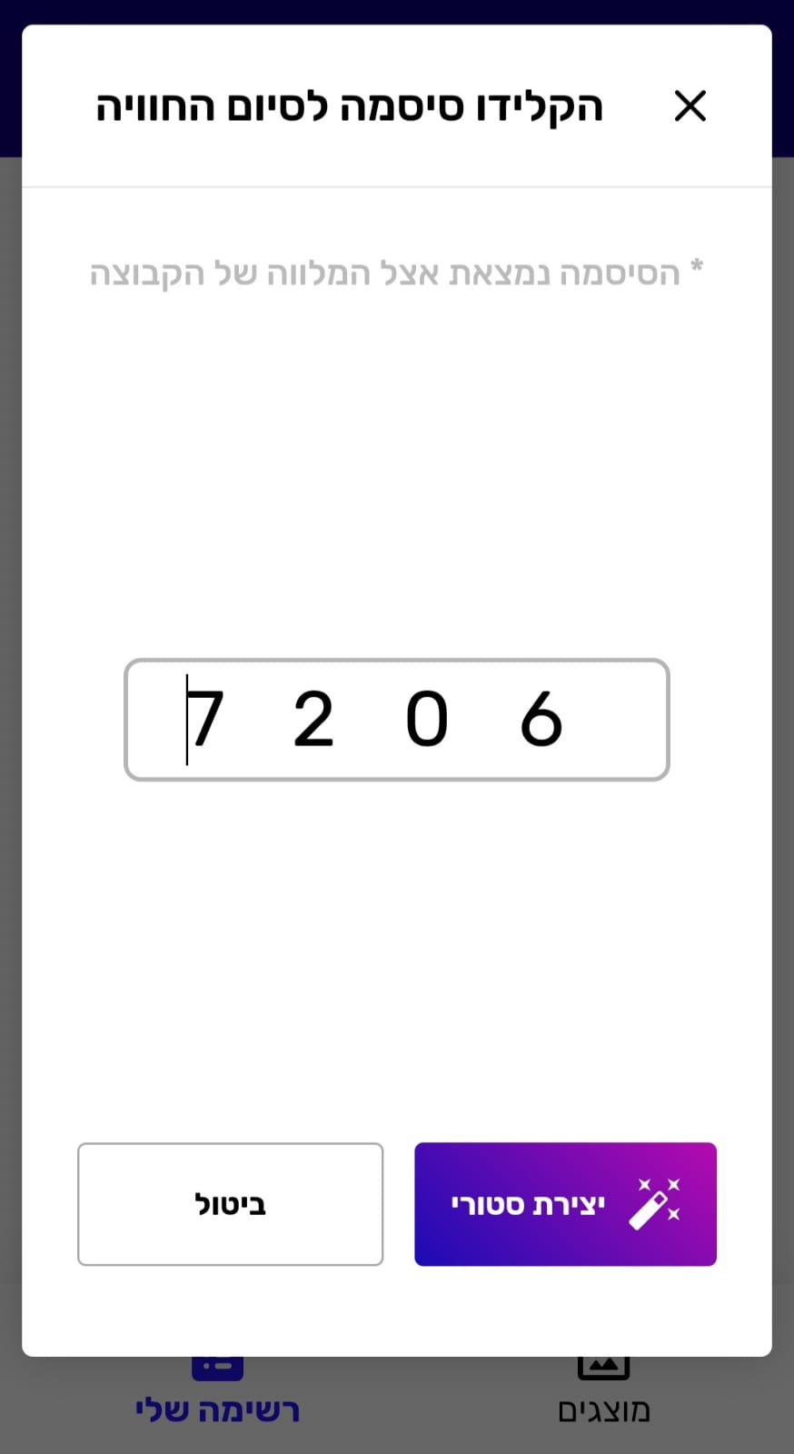
התלמידים מסתובבים ומוסיפים מוצגים לרשימה... לאחר שסיימו נותנת להם המדריכה את הסיסמה לראות את הסטורי

Slide 7
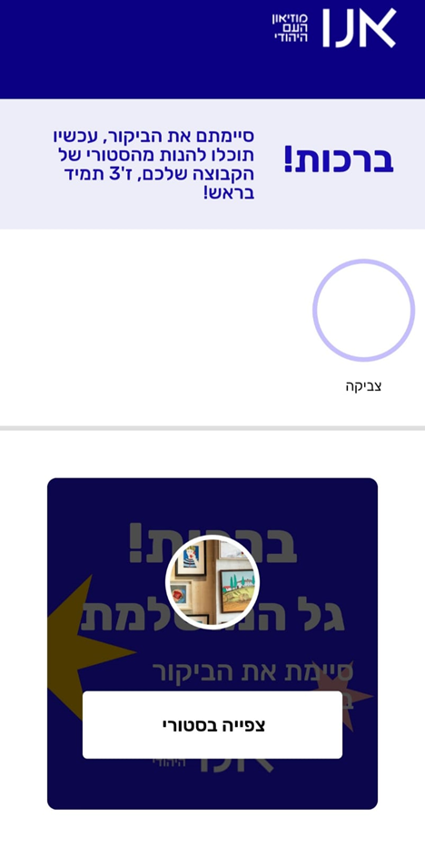
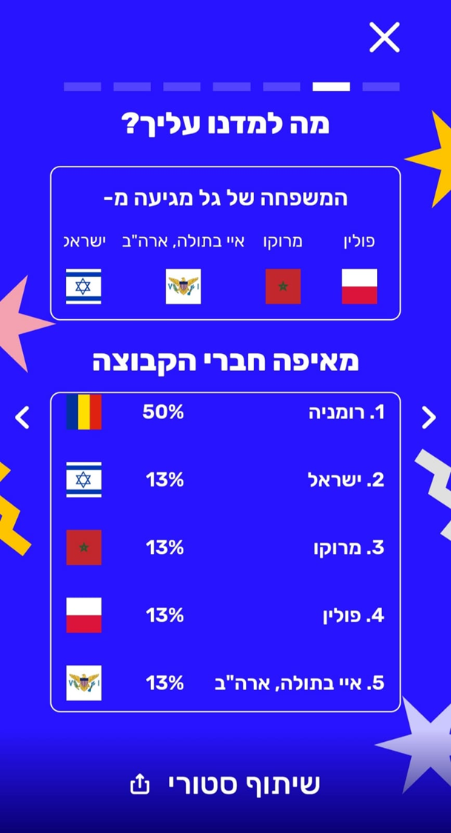
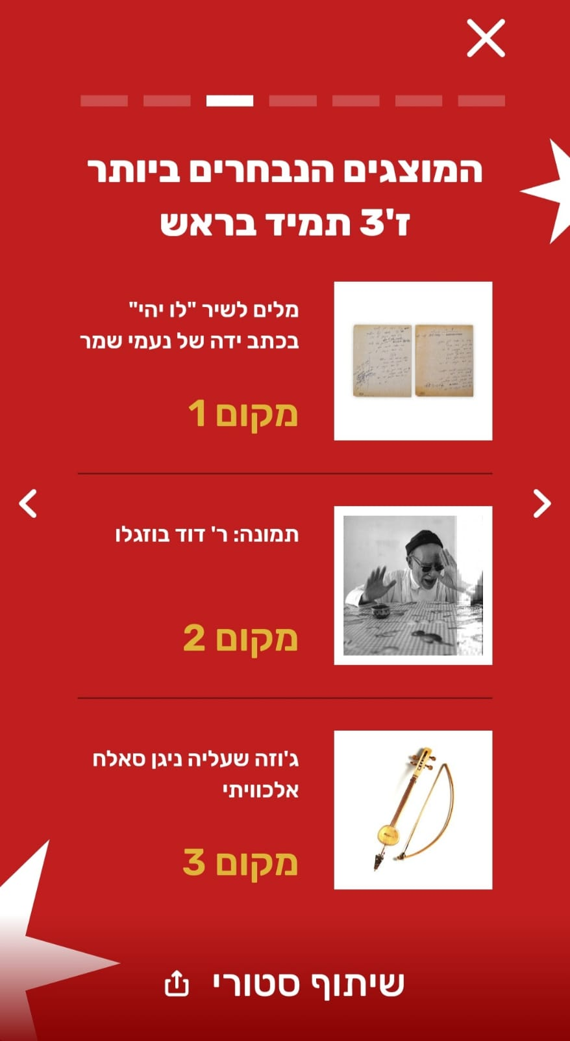
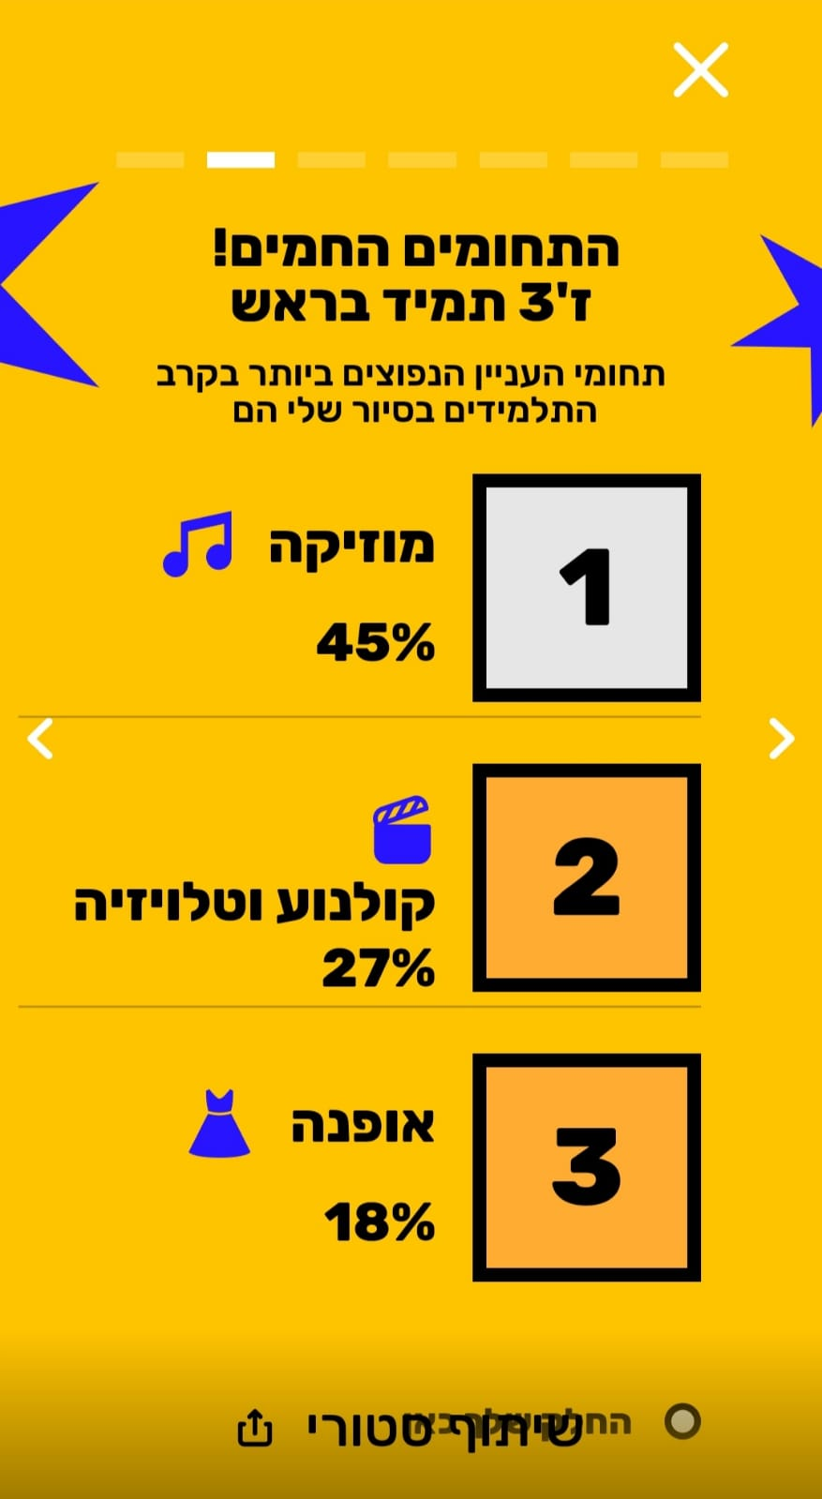

Slide 8
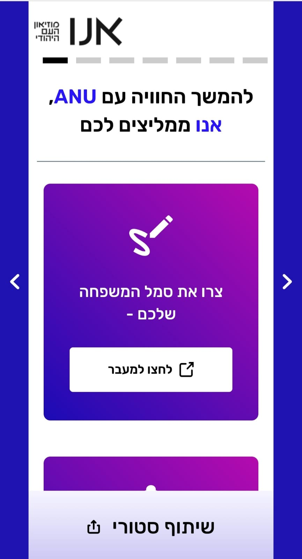
בסוף התלמידה יכולה לשתף את הסטורי אצלה בוואצפ ואז להשתמש ברשימה בעבודת השורשים.. האפליקציה נותנת לה עוד אפשרויות לחיפוש בבית... כמו מאגרי המידע וכניסה לאתר

